Slide 1
Krajiny jižní Moravy - pokr.
RNDr. Martin Culek, Ph.D.
Geografický ústav Př. fak. MU

Slide 2
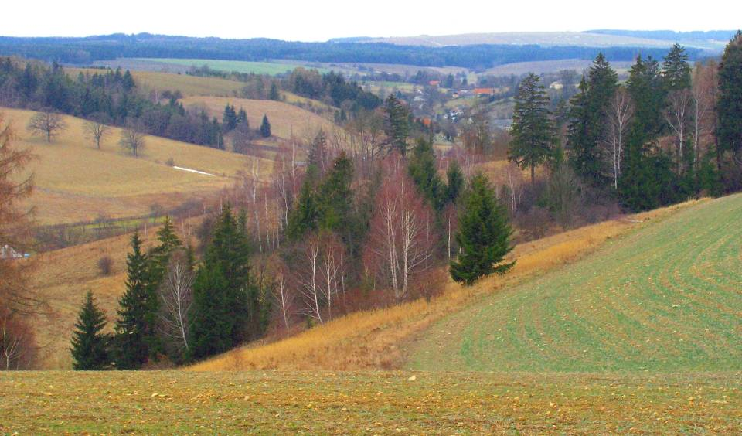
Svitavský bioregion (1.39)

Slide 3
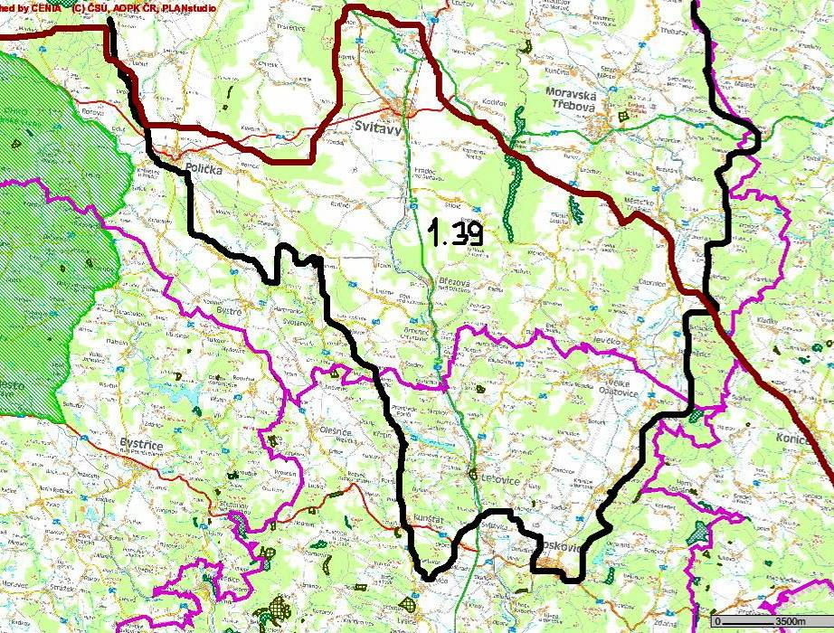

Slide 4
Charakteristiky Svitavského bioregionu_1
Poloha:
Důvod vymezení:
Plocha: 2106 km²
Vegetační stupně: 2. – 5.
2. (+), 3. (15%), 4. (81%), 5. (4%)
A (40%), B (37%), Cs (4%), Ca (5%), D (14%)
N (88%), z (6% sl.+, raš. +), a (5%), o (0,5).
Orná: 46%, TTP 13%, lesy 30%, vody 0,8%
KES 1,0

Slide 5
Svitavský bioregion – charakteristiky_2
Lesy – zastoupení dřevin v %:
Sm 60, Bo 13, Jd 1, Md 6
Db 4, Bk 6, Hb 3, Bř 3.
Podíl přirozených dřevin: 22%
VZCHÚ:
Přírodní parky: Bohdalov-Hartinkov, Údolí Křetínky.
MZCHÚ: PR Rohová, PR Dlouholoučské stráně, PP Babolský háj (byl. podrost), PP Park Letovice (exoty i háj, louky), PP Bačov (perské zkameněliny ryb, sev. hranice – plamének přímý, bělozářka, kakost krvavý, pryšec mnohobarvý).

Slide 6
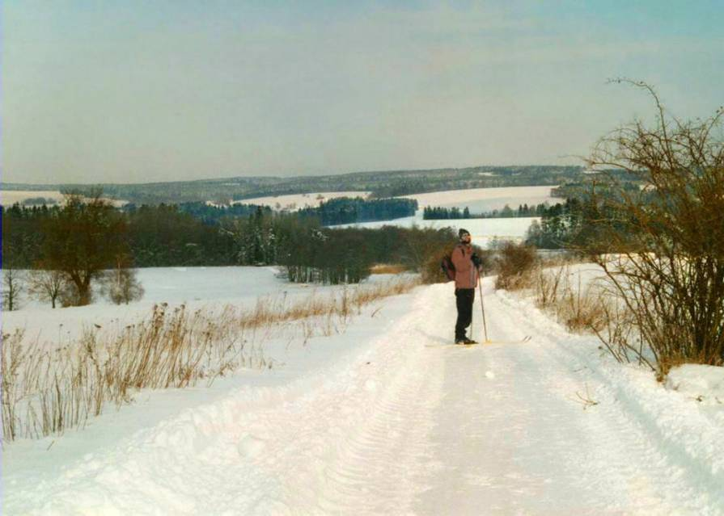

Slide 7
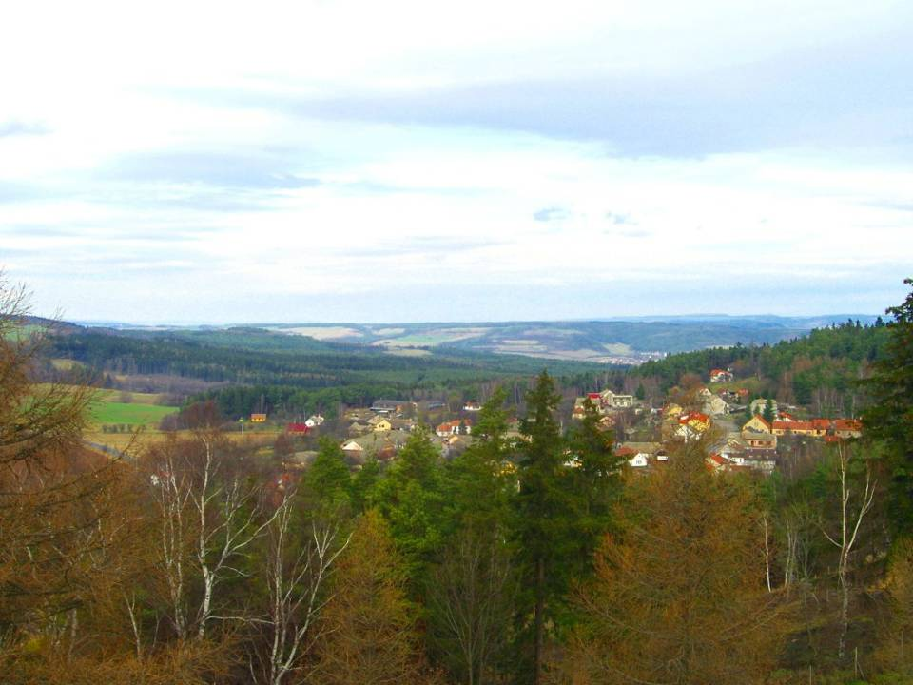

Slide 8
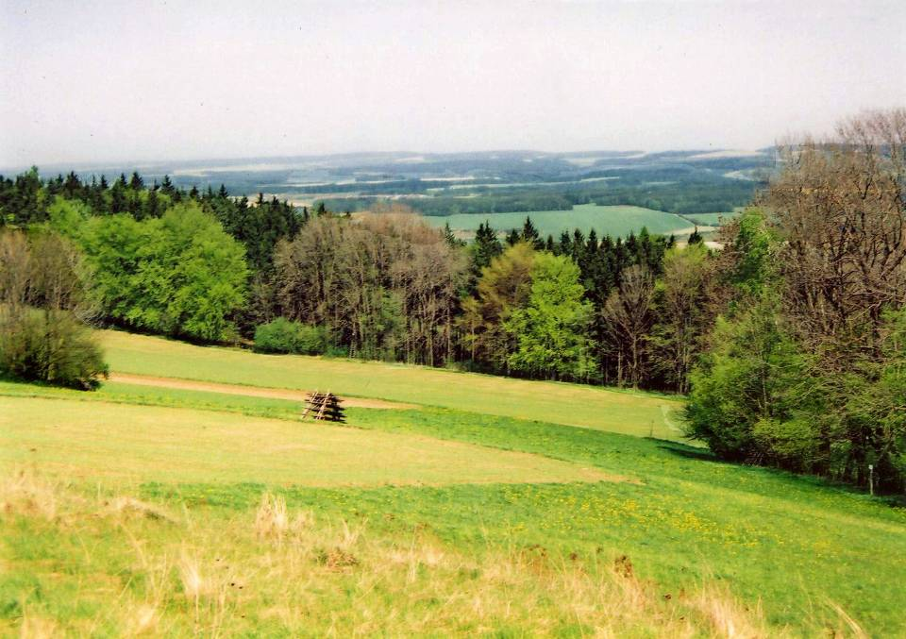

Slide 9
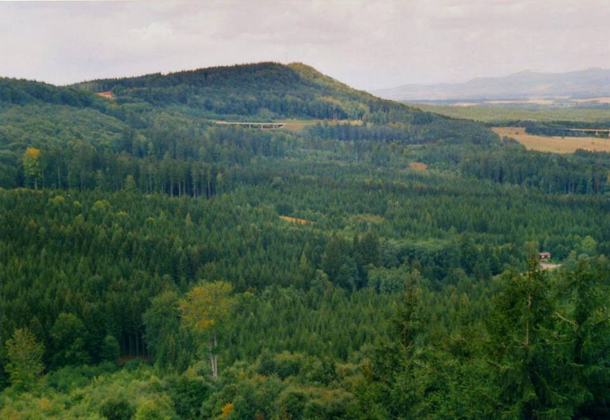

Slide 10
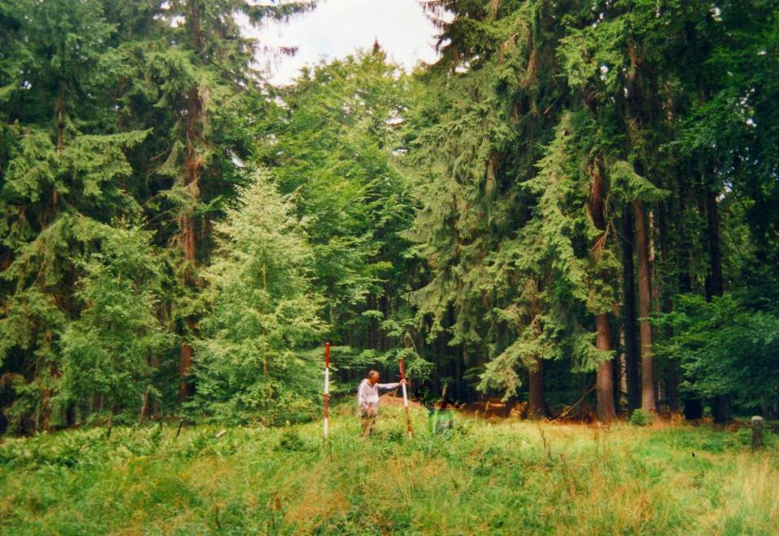

Slide 11
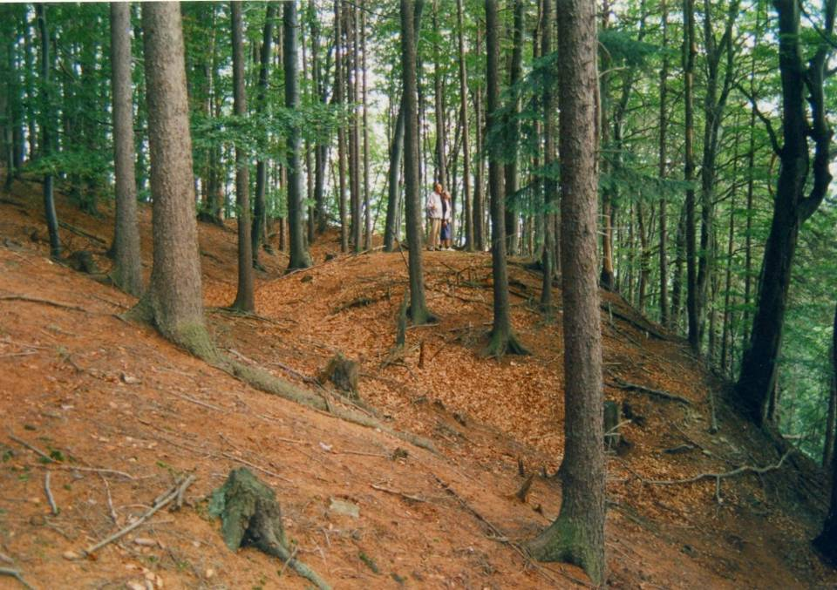

Slide 12
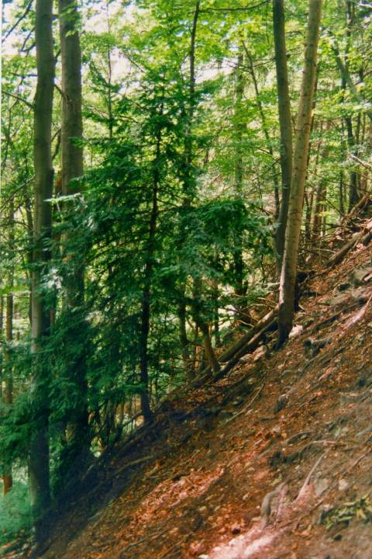
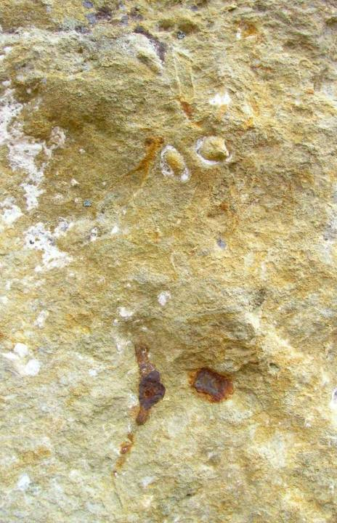

Slide 13
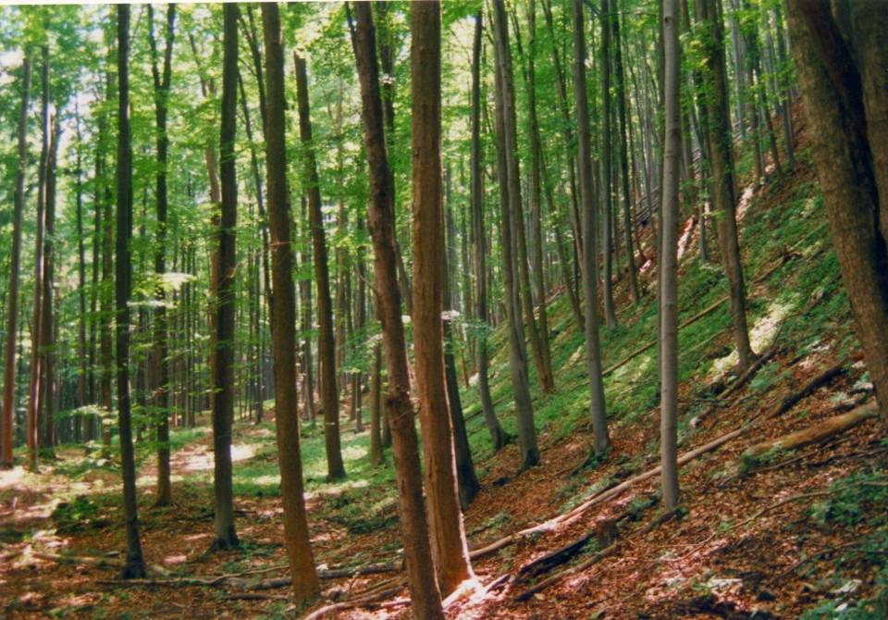

Slide 14
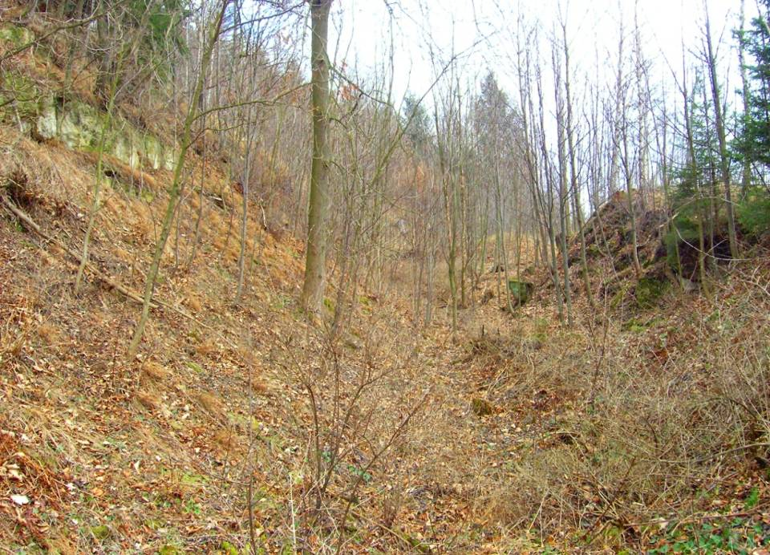

Slide 15
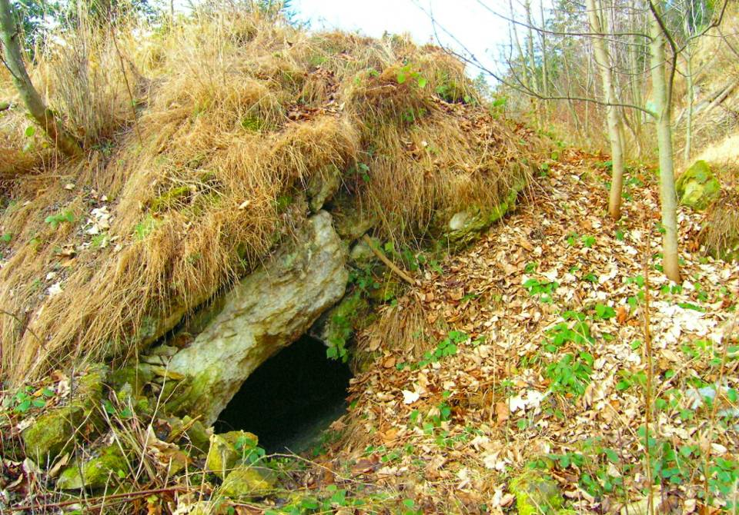

Slide 16
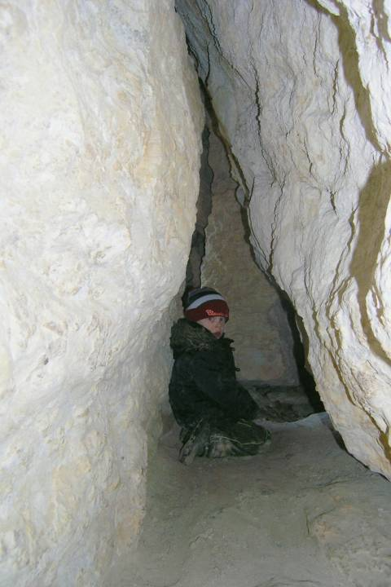
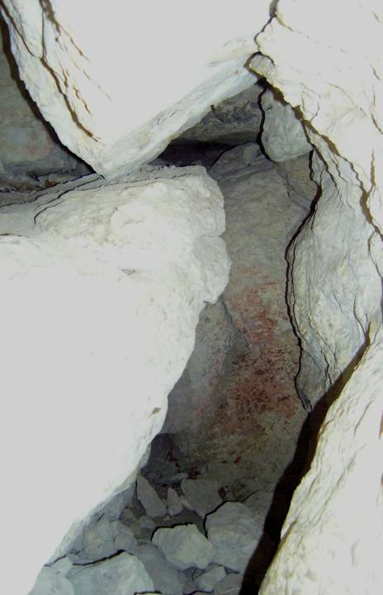

Slide 17
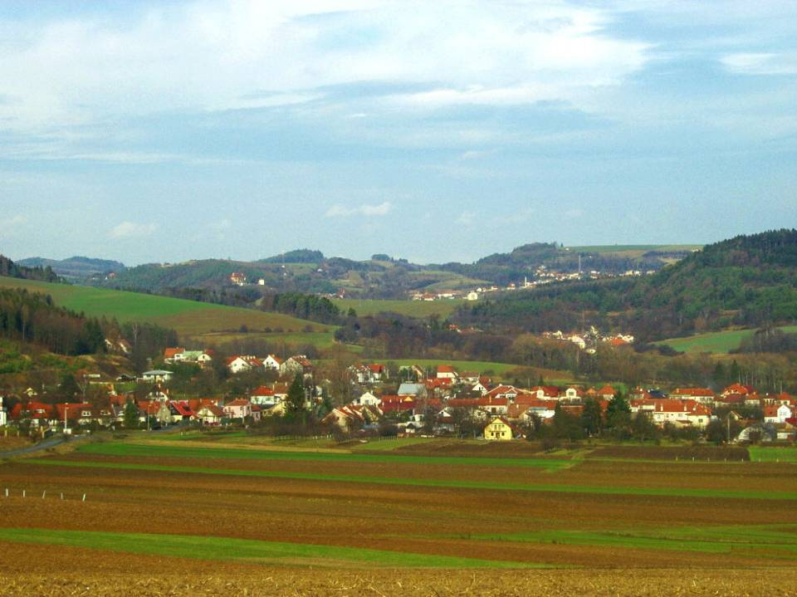

Slide 18
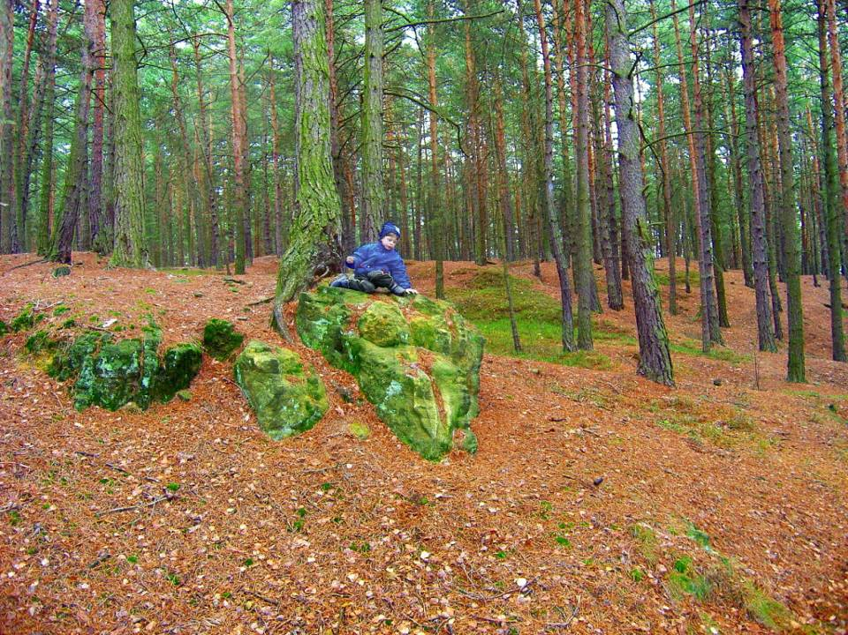

Slide 19
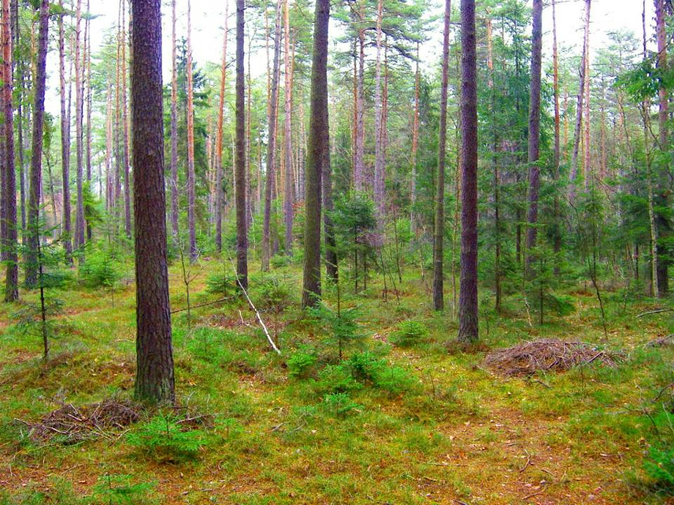

Slide 20
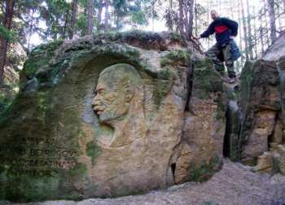

Slide 21
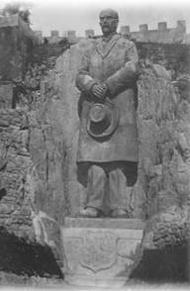

Slide 22
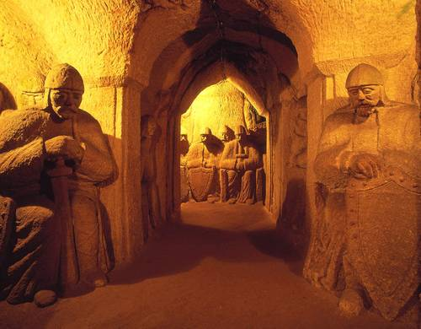

Slide 23
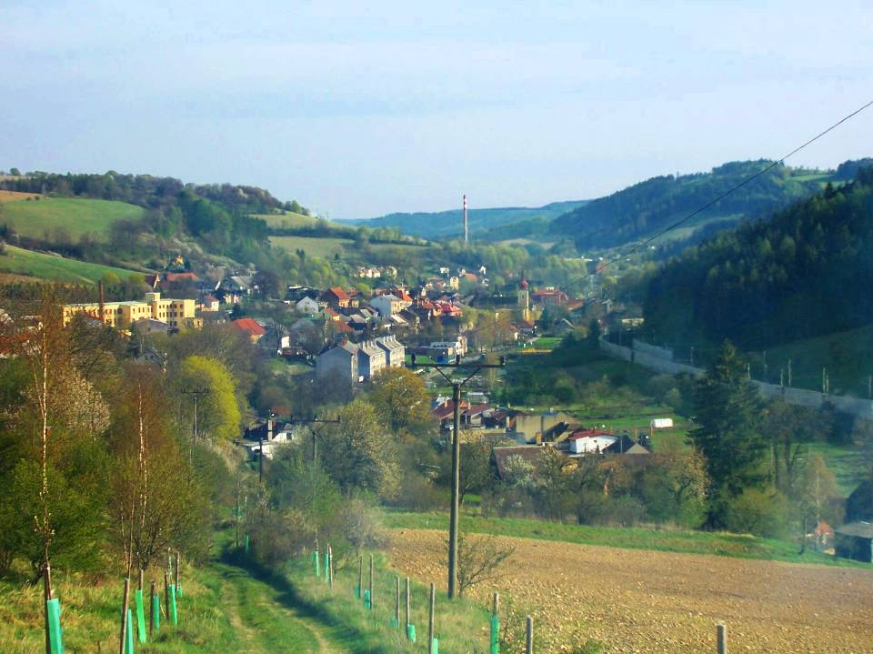

Slide 24
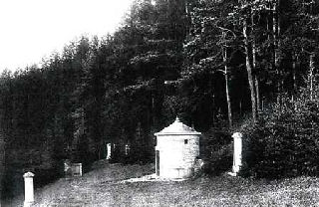

Slide 25
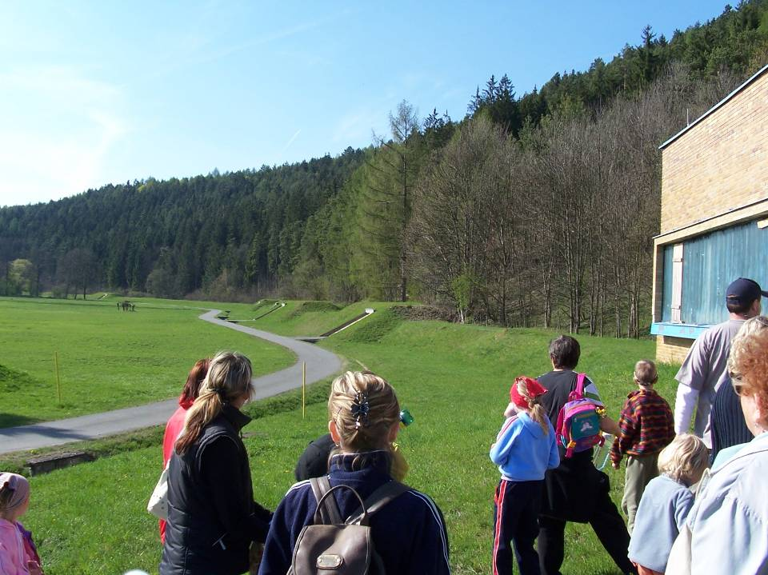

Slide 26
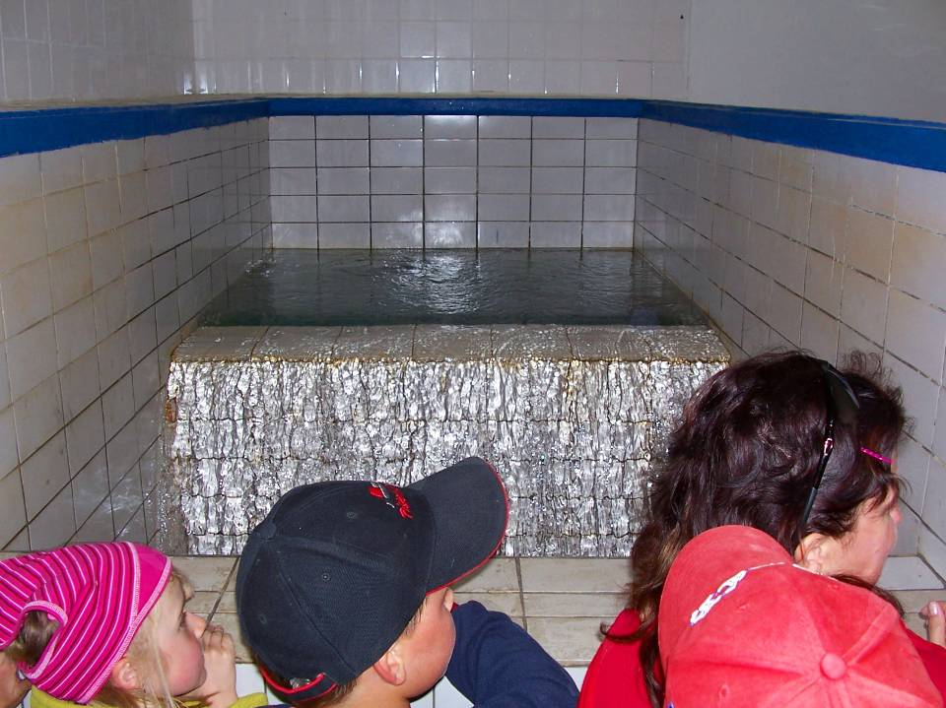

Slide 27
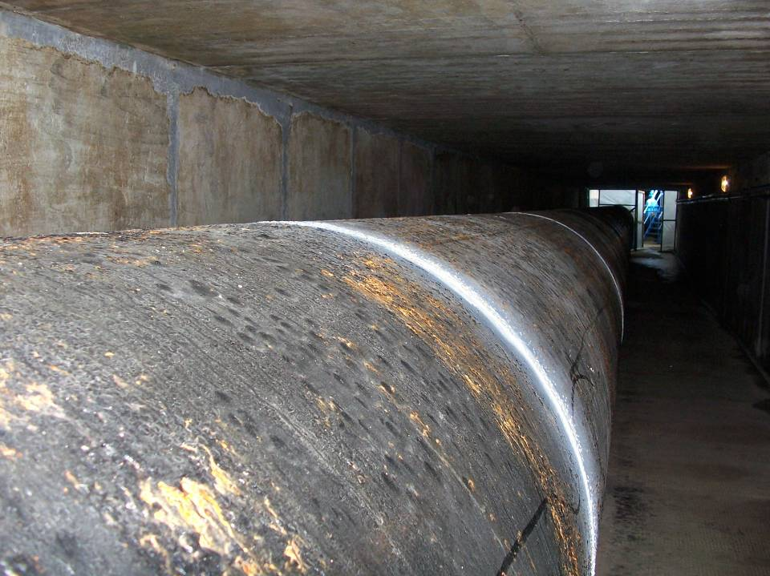

Slide 28
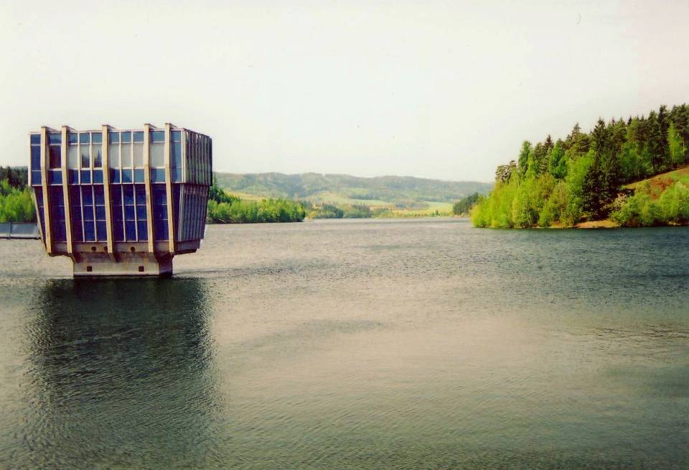

Slide 29
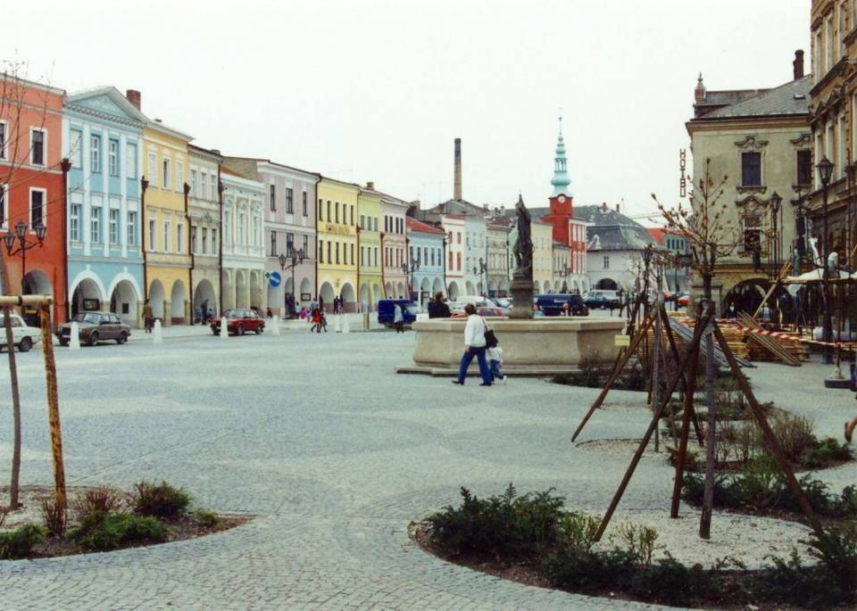

Slide 30
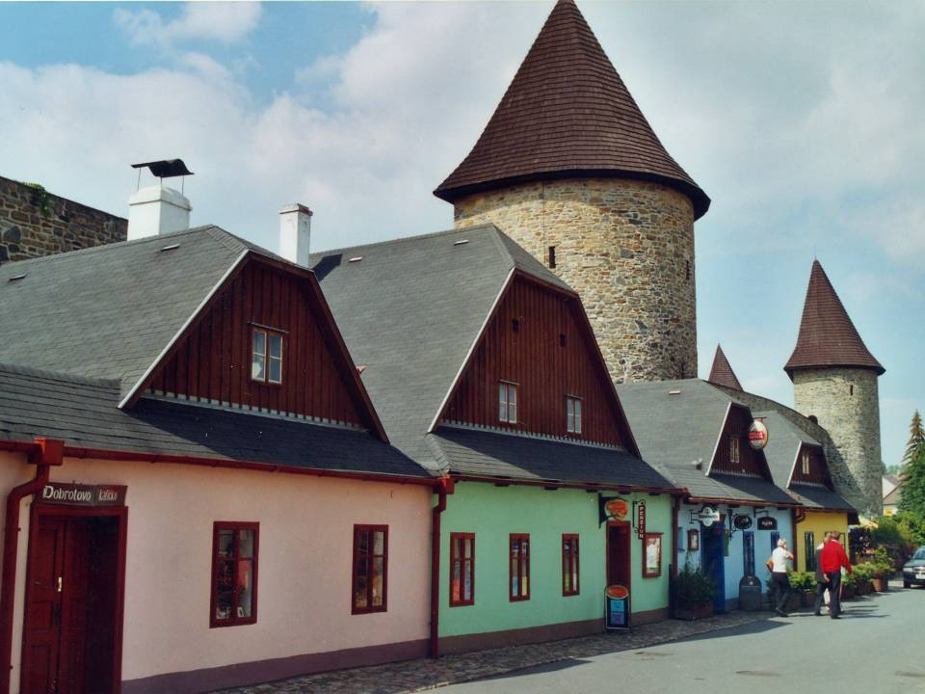

Slide 31
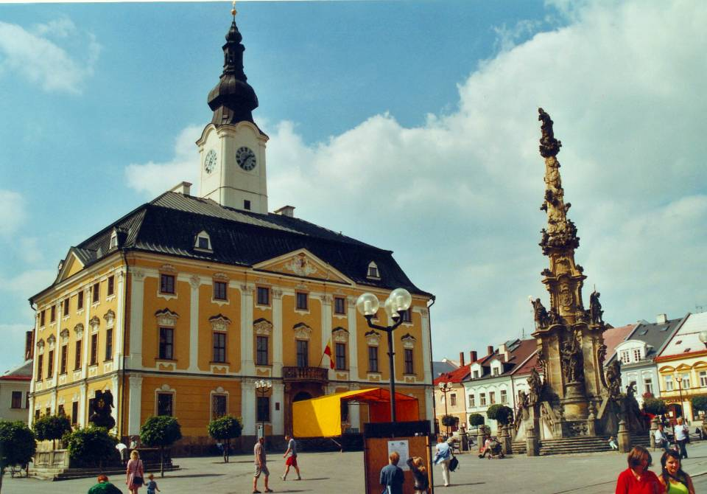

Slide 32
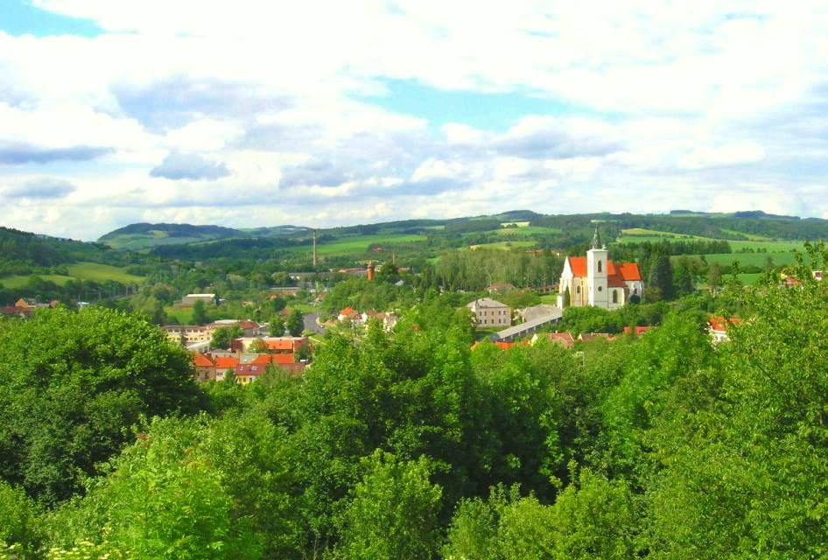

Slide 33
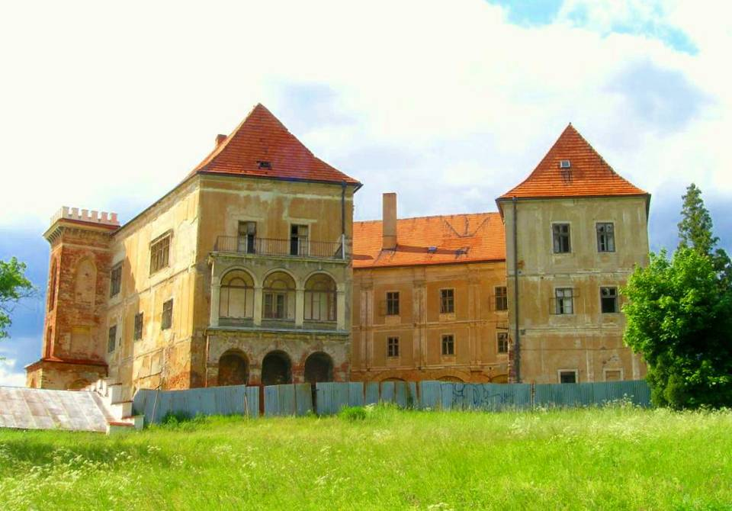

Slide 34
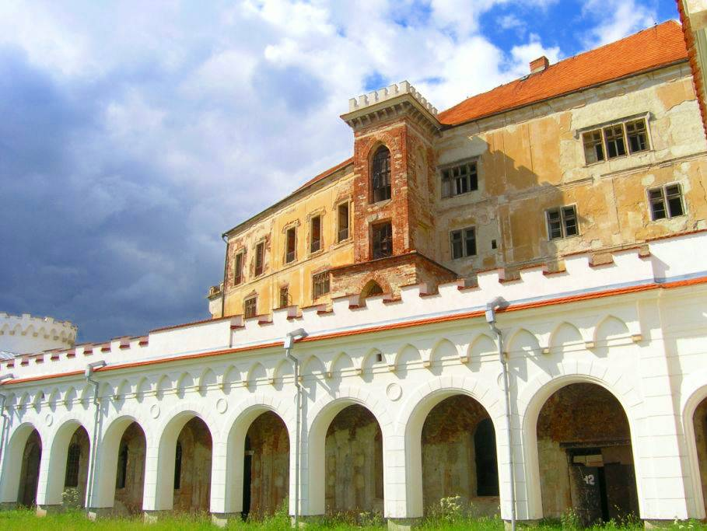

Slide 35
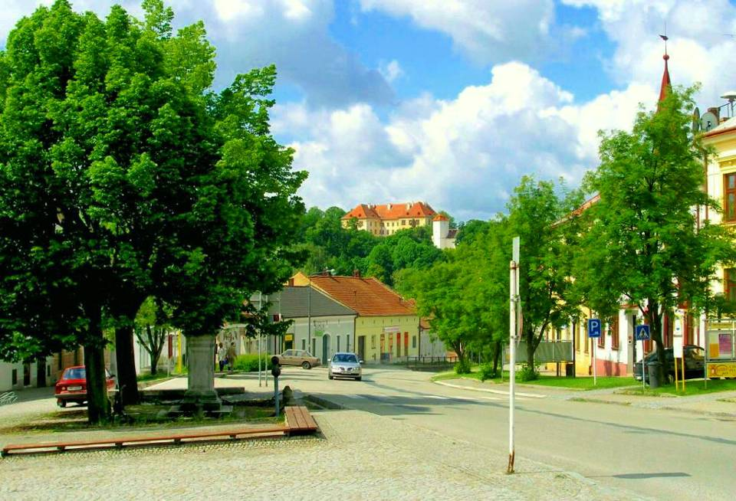

Slide 36
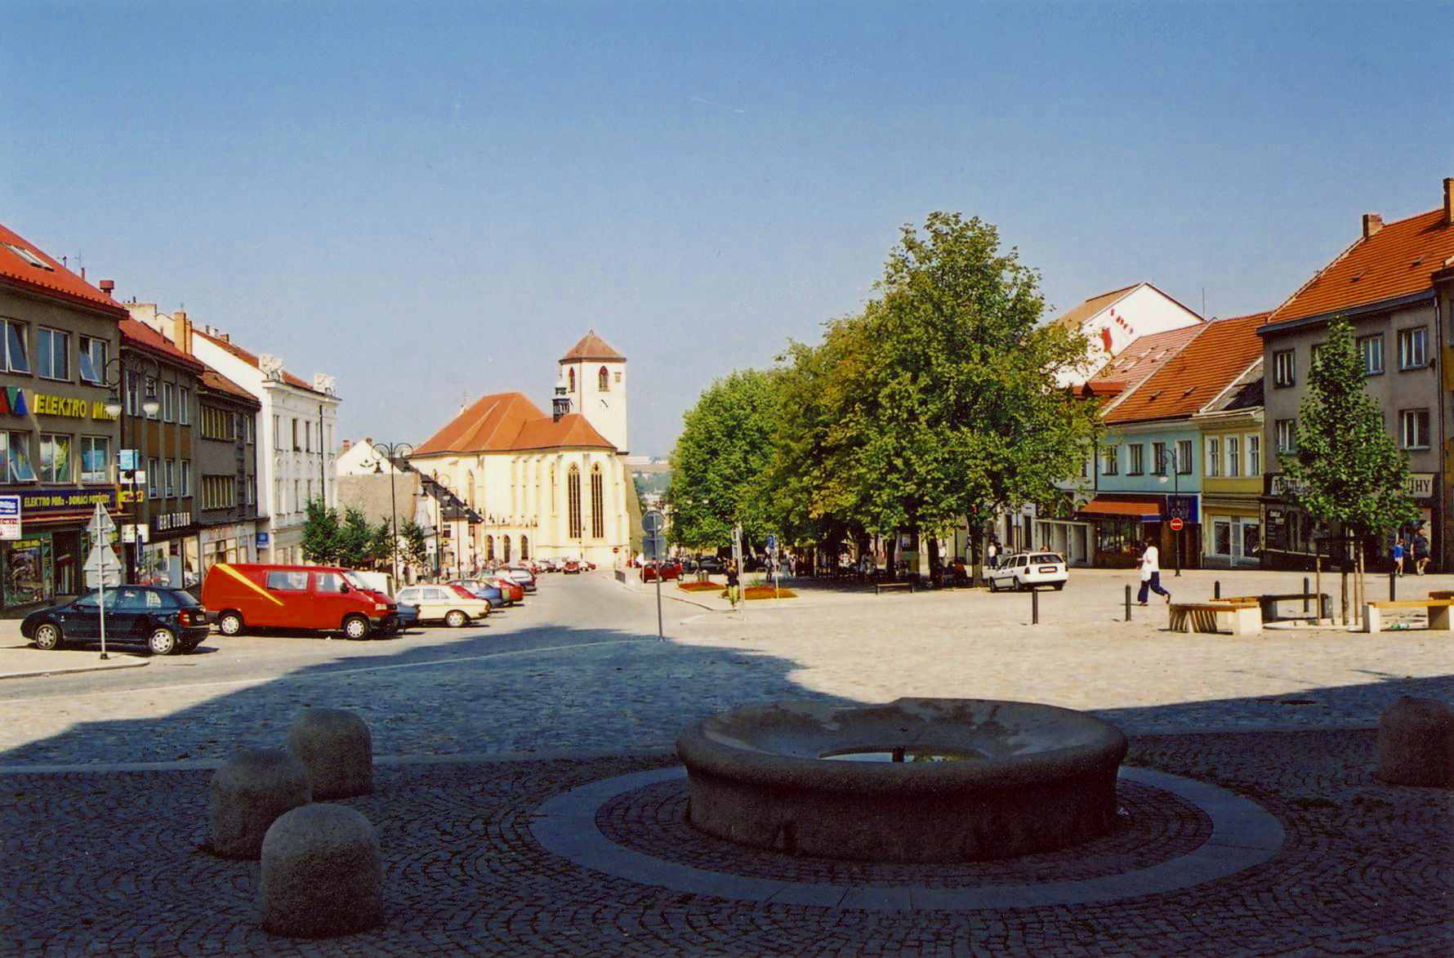

Slide 37
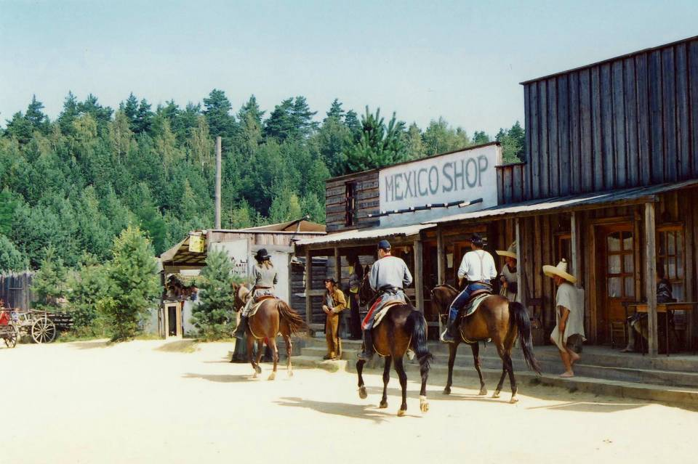

Slide 38
Svitavský bioregion – charakteristiky_3
Geologicko-geomorfologické pozoruhodnosti:
Kuesty – Hřebečov
Rozsedání svahů – Čertovy díry
Prameniště Březová
Výchozy pískovců
Kra Hušáku
Hadce, amfibolity u Letovic
Doly na lupky, uhlí
Zkameněliny permu

Slide 39
Svitavský bioregion - charakteristiky_4
Biologicky zajímavé lokality:
Četné zachovalé bučiny a suťové lesy na čelech kuest + tisy
Reliktní bory na skalách a hadcích
Teplomilná vápnomilná luční květena
Rozsedliny – zimoviště + teplé lokality
Zajímavé stavby:
Svitavy, Polička, Boskovice, Březová – dva vodovody, lidová architektura, Letovice – zámek, přehrada na Křetínce.

Slide 40
Svitavský bioregion - charakteristiky_4b
Negativa:
Zalesňování pastvin, luk
Dopravní koridory
Prameniště
Environmentální kauzy:
Březovský vodovod
Doprava – Svitavy (R 35, R 43)
Těžba lupků

